Slide 1

Что такое звук?
Notes:
Звуки это все, что мы слышим вокруг нас.
Их очень много и все они такие разные. Даже, когда нам кажется что вокруг тихо, все равно вокруг нас звучат звуки - надо только внимательно прислушаться. Можно даже себе помочь и закрыть глаза. Слышите?
Источники звука бывают естественными (голос, шелест листьев, шум прибоя, писк комара, жужжание мухи и др.) и искусственными (камертон, струна, колокол, мембрана и др.). Общими во всех случаях является их происхождение. Колебания тел порождают колебания воздуха.

Slide 2
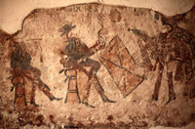
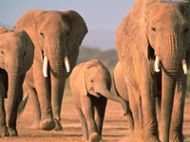
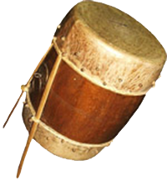
С глубокой древности человека окружали звуки, иначе он не научился бы говорить. Звуки позволяют получать информацию о том, что происходит вокруг. Вскоре люди научились передавать информацию на расстояние при помощи барабанов, во время охоты определять приближение стада животных. Звуки служили людям средством связи и общения друг с другом, средством познания мира и овладения тайнами природы.
Notes:
С глубокой древности человека окружали звуки, иначе он не научился бы говорить. Вначале – только природные – рёв дикого животного, пение птиц, шелест листвы, раскаты грома, шум морского прибоя. Они позволяют нам получать информацию о том, что происходит вокруг. Вскоре люди научились передавать информацию на расстояние при помощи барабанов, во время охоты определять приближение стада животных. Звуки служили людям средством связи и общения друг с другом, средством познания мира и овладения тайнами природы.

Slide 3

Звуки дают возможность людям общаться друг с другом, несут им разнообразную информацию, предупреждают об опасности, доставляют эстетическое наслаждение:
И от грусти, и от скуки,
Могут вылечить нас всех,
Озорных мелодий звуки,
Песни, шутки, пляски, смех.

Slide 4
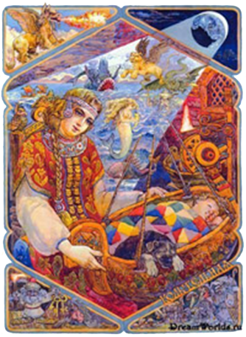
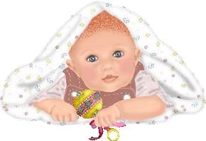
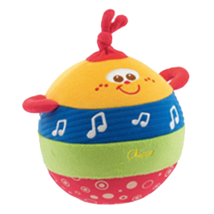
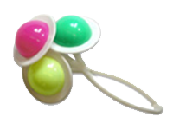
Звуки окружают нас с самого раннего детства. Самый первый звук – голос матери, первые игрушки – погремушки, затем – мягкие музыкальные игрушки.

Slide 5
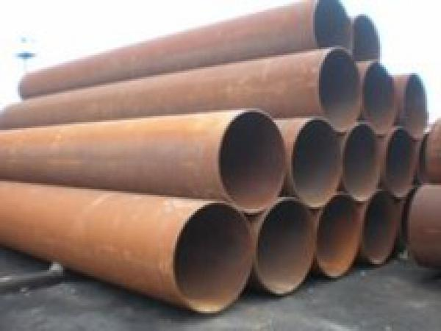
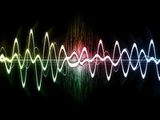
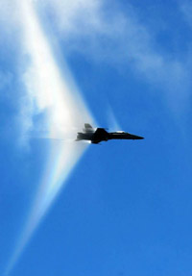
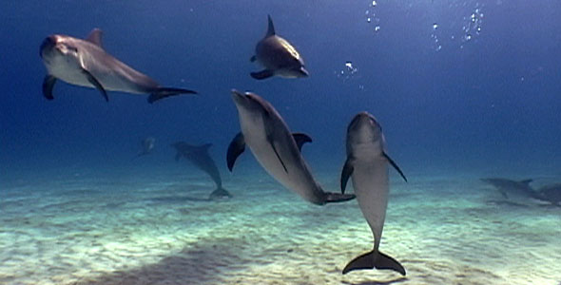
Где живут звуки?
Notes:
Сам по себе звук - это колебания некоей среды: газообразной, твердой или жидкой. Если эта среда находится в покое, то и колебаний нет.

Slide 6
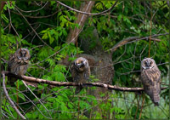
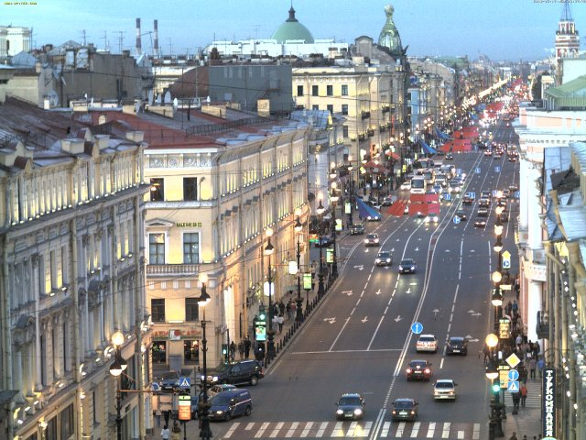
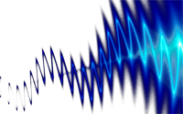
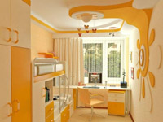
Звуки природы, дома, улицы
Notes:
Жизнь была бы страшно скучной,
Если б жизнь была беззвучной.
Как прекрасно слышать звук:
Шум дождя и сердца стук.
Мы кричим, смеемся, дышим,
Мы слова и мысли слышим,
Слышим даже тишину.
Как гуляет кот по крыше,
Как шуршат за стенкой мыши,
Волки воют на луну.
Мир без звуков был бы грустный,
Серый, скучный и «невкусный»! А.Усачев «Звуки»
Отгадайте, где живут звуки, которые я вам сейчас назову:
Дождь, ветер, метель, гроза: (Природа).
Часы, телефон, пылесос, чайник: (Дом).
Самолет, салют, карусель, церковь: (Улица).

Slide 7
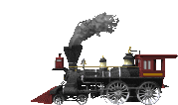

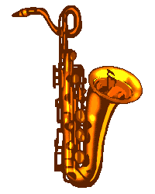


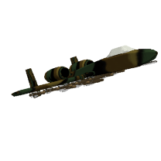

Есть звуки
музыкальные и шумовые
Notes:
Все на свете люди знают, звуки разные бывают:
Журавлей прощальный клекот, самолета громкий рокот,
Гул машины во дворе, лай собаки в конуре,
Стук колес и шум станка, тихий шелест ветерка.
Это звуки ШУМОВЫЕ. Только есть еще другие:
Не шуршания, не стуки - МУЗЫКАЛЬНЫЕ есть звуки! (Королева Е.А.)
Шумовые звуки это шуршание, треск, скрип, стук. В этих звуках нельзя определить высоту.
Музыкальные звуки имеют определенные характеристики: высота, тембр, громкость и длительность.
Их можно спеть, сыграть на музыкальном инструменте и даже записать нотами.

Slide 8
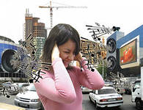
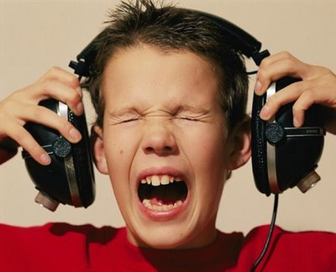
Шум очень плохо воздействует на живые организмы -
постоянный шум и звуки выше 30 Дб угнетают психику, снижают интеллект, и повышают раздражительность
Notes:
Ученые установили, что шум очень плохо воздействует на живые организмы. Сейчас нас окружает море звуков, в том числе и вредных для здоровья: гул самолетов, рёв мотоциклов, урчание автомобилей, шум заводов и т.п. Вредные свойства шума знали давно. На Руси, когда рыба (стерлядь) шла на нерест переставали звонить в колокола.
От шумов кораблей и их локаторов страдают киты и дельфины, шум мешает им питаться и общаться между собой.
От шума куры перестают нестись, вянут цветы, гибнут личинки насекомых. Перестают размножаться животные.
Шум может убить. Страшная пытка существовала в древнем Китае, человеку не давали спать и создавали вокруг него шум днем и ночью, и человек быстро погибал. Интенсивный шум вначале вызывает болевые ощущения у человека, а потом становится непереносимым.
Постоянное воздействие шума на человека приводит разным болезням.

Slide 9
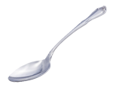
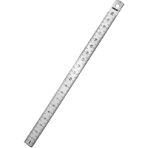

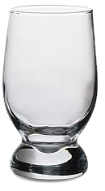

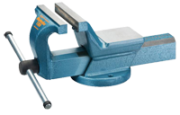
Причины возникновения звука
Колеблющееся тело порождает звук
Notes:
Выясним причины возникновения звука, для этого проведем следующие опыты:
1. Опыт с металлической линейкой, зажатой одним концом в тисках.
2. Звучание двух стаканов: с водой и без воды при ударе ложкой.
Какой вывод вы можете сделать? Колеблющееся тело создаёт звук.
Демонстрация: Опыт с камертоном и шариком, подвешенным на нити. После удара молоточком по ножке камертона мы слышим звук. Поднесем шарик, подвешенный на нити к камертону. При соприкосновении с ножкой камертона шарик отскакивает в сторону. Следовательно, ножки камертона колеблются, колеблющееся тело порождает звук.
Моя рука колеблется, создается ли звук? Вывод: не всякое колеблющееся тело создает звук. Наше ухо воспринимает звук, частота которого находится в определенном интервале.

Slide 10
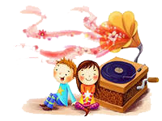

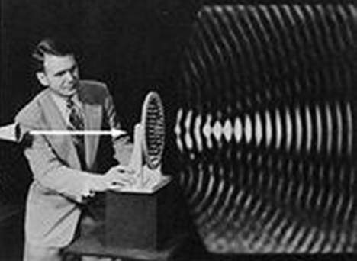
Услышав какой-то звук, мы обычно можем установить, что он дошел до нас от какого-то источника. Рассматривая этот источник, мы всегда найдем в нем что-то колеблющееся. Если, например, звук исходит от репродуктора, то в нем колеблется мембрана – легкий диск, закрепленный по его окружности. Если звук издает музыкальный инструмент, то источник звука – это колеблющаяся струна, колеблющийся столб воздуха и др.

Slide 11
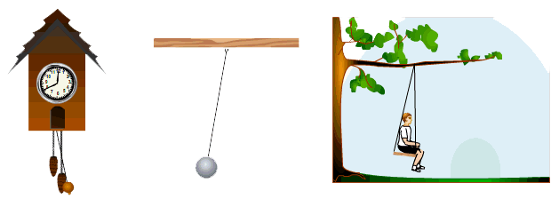

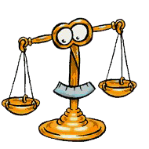
Колебательные процессы – это самое распространенное движение: вибрируют крылья и корпус самолета, колеблются крылья летящих птиц, ритмично сокращается сердце. Звуки, издаваемые животными, являются упругими колебаниями окружающей среды. Механические колебания совершают голосовые связки при пении и разговоре, ушные барабанные перепонки при восприятии звука. Вся жизнь человека связана со звуками. Звук (звуковые волны) – это упругие волны, способные вызвать у человека слуховые ощущения.

Slide 12

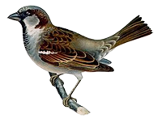

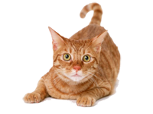

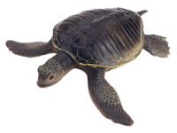
Естественным приемником звуковых волн является ухо. Человеческое ухо воспринимает колебания в диапазоне примерно от 20 Гц до 20 кГц. Поэтому колебания этого диапазона частот называются звуковыми. Животные в качестве звука могут воспринимать волны несколько иных частот. У кошки диапазон гораздо шире от 60 Гц до 60 кГц. Довольно широка полоса слышимости у птиц, черепахи, лягушки, кузнечика.
Notes:
Механические колебания, частота которых превышает 20000 Гц, называются ультразвуками, а колебания с частотами менее 16 Гц – инфразвуками.

Slide 13
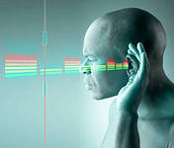
Чувствительность уха к высоте звука меняется с возрастом: в детстве мы слышим высокочастотные звуки лучше, чем в зрелом возрасте.
Чем старше мы становимся, тем более узким становиться воспринимаемый нами диапазон.
Notes:
В ухе расположены рецепторы слуха - клетки с выступающими над ними волосками, где возникают импульсы, которые по слуховому нерву достигают подкорковых образований и далее поступают в височную область коры, где и преобразуются в слова.
С возрастом волосков становится всё меньше, поэтому человек слышит хуже.

Slide 14
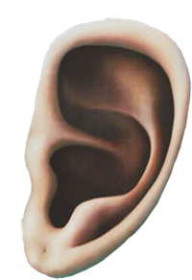
Но как звук доходит до нас?
Итак, мы можем предположить, что звук до нас доходит через воздух, который разделяет ухо и источник звука, причем звук распространяется в виде волн.
Notes:
Звук создается источниками, воспринимается приемниками. Приемники звуковых волн бывают естественные и искусственные. Естественным приемником звуковых волн является ухо.

Slide 15
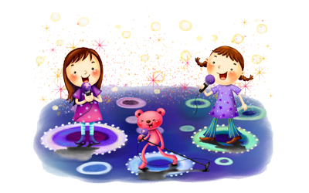
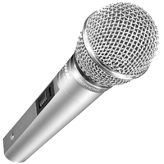
Одним из технических приемников звуковых волн является микрофон. С его помощью звуковые колебания преобразуются в электрические. Микрофоны, как и ухо также характеризуются определенной чувствительностью.

Slide 16
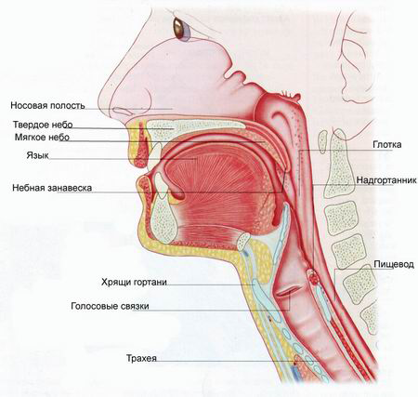
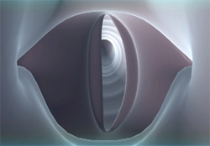
Человеческий голос
Notes:
Рассмотрим источник человеческого голоса: воздух, которым мы дышим, выходит из легких через дыхательное горло в гортань. В узкой части гортани находятся голосовые связки. Их две пары, но в голосообразовании участвует лишь одна, нижняя пара. Связки могут сближаться и натягиваться, то есть из­менять форму щели, которая образуется между ними. Когда человек спокойно дышит, связки разведены. При глубоком дыхании они разводятся еще дальше, при пении и речи они смыкаются, остается лишь узкая щель, края которой вибри­руют. Они-то и являются источником звуковых колебаний, от которых зависит высота голоса. Высота человеческого голоса зависит от длины и толщины голосовых связок. От особенностей их строения зависит и тембр –индивидуальная окраска звука, по которым мы различаем голоса знакомых людей. У мужчин связки длиннее и толще, их звуковые колебания ниже по частоте, поэтому и мужской голос более низкий. У детей и женщин связки тонь­ше и короче, а потому их голос более высокий.

Slide 17
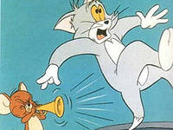

Инструментальные звуки

Slide 18

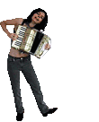
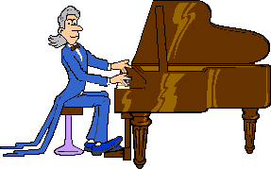
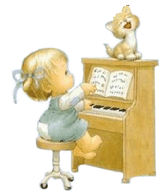
Инструментальные звуки
Notes:
Послушай: музыка вокруг, она во всем – в самой природе,
И для бесчисленных мелодий она сама рождает звук.
Ей служат ветер, плеск волны, раскаты грома, звон капели,
Птиц несмолкаемые трели среди зеленой тишины,
И дятла дробь, и поездов гудки, чуть слышные в дремоте,
И ливень – песенкой без слов все на одной звенящей ноте.
А снега хруст! А треск костра! А металлическое пенье
И звон пилы и топора! А проводов степных гуденье!
…Вот потому-то иногда почудится в концертном зале,
Что нам о солнце рассказали, о том, как плещется вода,
Как ветер шелестит листвой, как, заскрипев, качнулись ели…
А это арфы нам напели, рояль, и скрипка, и гобой. Стихотворение М. Ивенсена «Музыка».

